Slide 1
本教學投影片係屬教科書著作之延伸，亦受著作權法之保護。
請依出版社授權使用規範利用本教學資源，非經授權許可不得以影印、拷貝、列印等方法進行重製，亦不得改作、公開展示著作內容，亦請勿對第三人公開傳輸、散布。

Slide 2
CHAPTER 11
知識管理

Slide 3
學習目標
在閱讀完本章後，你將能夠回答下列的問題：
知識管理系統在企業所扮演的角色為何？
什麼類型的系統是用於整體企業知識管理？它們能提供公司什麼價值？
主要的知識工作系統類型是什麼？以及它們如何提供價值給公司？
應用智慧技術的知識管理可帶來什麼企業價值？

Slide 4
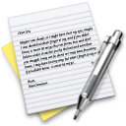
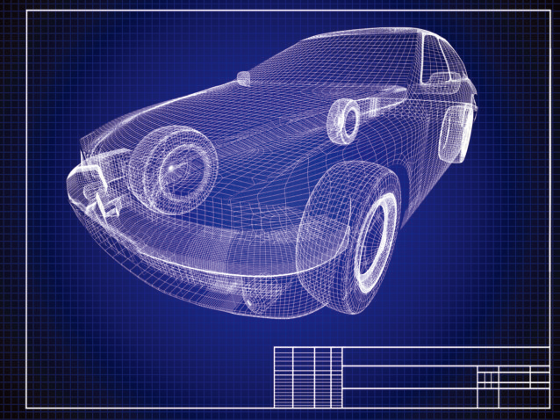
利用新設計與製造科技轉型的Jaguar Land Rover (一)
JLR 試著讓設計師、工程師與生產專家皆能配備最先進的工具以建造出尖端技術的汽車，精密系統包含電腦輔助設計(computer-aided design, CAD)、電腦輔助製造(computer-aided manufacturing, CAM)， 以及電腦輔助工程(computer-aided engineering, CAE)
這些技術自動化了許多 程序，例如設計汽車模 型、測試設計，以及提 供設計規格來驅動製造 流程，大幅地降低製造 新車輛所需花費的時間 與成本。

Slide 5
利用新設計與製造科技轉型的Jaguar Land Rover (二)
企業挑戰
零散的系統與資料
複雜的技術密集型企業流程
建立企業資料標準
監控生產品質與成本
選擇科技
管理
修訂產品生命週期管
理流程
企業
解決方案
組織
資訊系統
提供遍及企業內的產品生命週期管理
促進知識取得、分享和使用
增加生產力
提升品質
減少成本
部署達梭 PLM 軟體
部署達梭 3-D Live 軟體
部署 CAD工作站
部署用戶端電腦
科技

Slide 6
知識管理的重要構面
資料(data) 是一連串的事件或交易，並透過組織的系統記錄與支援
為了將資料轉成有用的資訊(information) ，公司必須延伸資源來重整資料，依據不同的分類
進一步將資訊轉型成知識(knowledge)，公司必須再擴大額外資源，探索知識中具有意義的規律、規則與情況
智慧(wisdom) 則是集體與個體應用知識來解決問題的經驗，涵蓋了應用知識的地點、時間與方式
存在員工腦中不能被收納記載的知識稱為隱性知識(tacit knowledge)，反之，已被收納記載的則稱為顯性知識(explicit knowledge)

Slide 7
組織學習與知識管理
組織使用各式各樣的組織型學習機制來創造與集結，透過資料的蒐集、縝密衡量規劃的活動、反覆試驗(實驗)，以及來自顧客與環境的回饋，組織獲得經驗
學習型組織會調整它們的行為，包含建立新的企業流程、改變管理者決策規律等，都能反應其學習的成效，這個流程的改變稱為「組織學習」(organizational learning)

Slide 8
知識管理價值鏈

Slide 9
知識管理系統的主要分類

Slide 10
企業內容管理系統

Slide 11
學習管理系統
學習管理系統(learning management system, LMS) 提供工具來管理、傳遞、追蹤，以及評估不同類型員工的學習與訓練紀錄
大規模網路公開課程(massive open online courses, MOOCs) 是專為大量參與者提供的網路線上課程

Slide 12
知識工作者與知識工作
知識工作者主要扮演三種角色，對於組織與管理者來說都是關鍵人物：
維持組織知識的流動，並能引入外在世界的發展
擔任內部的顧問，針對所擅長領域的變遷與機會提供見解
扮演變革推動者，評估、發起、促進變革的專案

Slide 13
知識工作系統的需求

Slide 14
知識工作系統的範例 (一)
電腦輔助設計(computer-aided design, CAD) 使用電腦與複雜的繪圖軟體，將設計的創作與編修自動化
CAD 系統能支援3-D 列印(3-D printing) 的資料，也是所熟知的「積層製造」，使用機器製作實心物件，一層一層根據數位檔案的規格累積出各種形狀的立體物品

Slide 15
知識工作系統的範例 (二)
擴增實境(augmented reality, AR) 是指用來增加視覺化效果的相關科技
金融業則是使用專屬的投資工作站(investment workstations)

Slide 16
互動個案：科技的觀點
3-D 列印會改變遊戲規則嗎？
個案研究問題
請描述3-D 列印所使用的科技。3-D 列印與CAD 有何差異？
使用3-D 列印有哪些優點與缺點？
何種類型的企業較能從3-D 列印取得優勢？為什麼？請舉出兩個案例說明。
3-D 列印對於公司的供應鏈與經營模式之影響為何？

Slide 17
獲取知識：專家系統
專家系統(expert systems) 是用在非常特定與限縮專業領域以獲取隱性知識的智慧技術
這些系統從專業技能的員工獲取知識，並以一整套規則的形式存在系統中，讓組織內其他人使用
這些存在專家系統的整組規則，能增加與儲存公司的記憶與經驗

Slide 18
專家系統如何運作
專家系統將人類知識塑造成一系列的規則，總稱為知識庫(knowledge base)
搜尋整個知識庫的策略稱為推理引擎(inference engine)，最常見的兩種策略分為前向連結與後向連結的推理

Slide 19
組織的智慧：案例式推理
在案例式推理(case-based reasoning, CBR)，專家們過去的經驗會以案例的形式來描述，文件化後儲存在資料庫供後存取，一旦使用者遭遇新的案例但具有相似的屬性，系統便會在儲存的案例中，搜尋類似問題的特性，找到最接近與適合的個案，並運用舊案例的解法至新案例

Slide 20
模糊邏輯系統
模糊邏輯(fuzzy logic) 是以規則為基礎的技術，透過約略式與主觀式的規則來代表上述的不精確，它能使用語言來描述特定的現象或流程，接著將此描述表示為少數具有彈性的規則。組織能使用模糊邏輯來創造軟體系統，以獲取那些模糊語意的內隱知識

Slide 21
應用模糊邏輯的溫度控制

Slide 22
機器學習
機器學習(machine learning) 是研究電腦程式如何不用透過明確的程式設計便能提升效能

Slide 23
類神經網路
類神經網路(neural networks) 是利用已經蒐集的大量資料來解決複雜、很難理解的問題，該技術能協助人類在很難理解的巨量複雜資料中找到樣式與關聯

Slide 24
類神經網路如何運作

Slide 25
基因演算法
基因演算法(genetic algorithms) 在針對特定問題，從大量的可行解決方案中找出最佳解決方案上特別有用。該技術是奠基於演化生物學，例如繼承、突變、選擇、交換(重新組合)
基因演算法是用來解決非常動態與複雜的問題，包含數百個或數千個變數或公式，而問題必須是伴隨能用基因形式表現的可能解決方案，以及能建立標準來評估適應度

Slide 26
基因演算法的元件

Slide 27
互動個案：組織的觀點
臉部辨識系統：隱私權的另一大威脅？
個案研究問題
使用臉部辨識科技能帶來哪些好處？請描述目前或未來應用此科技的方式。
臉部辨識科技如何威脅個人的隱私權？試舉例說明之。
你會喜歡DeepFace 追蹤你在臉書與真實世界的活動嗎？為什麼？

Slide 28
智慧型代理人
智慧型代理人(intelligent agents) 是一無需人們直接介入的軟體程式，便能為個人使用者、企業流程或軟體應用程式等執行特定的作業
代理人建模(agent-based modeling) 應用程式已經發展出各式各樣的模型，例如消費者行為、股票市場，以及供應鏈，藉此預測流行傳播的散布速度

Slide 29
混合型人工智慧系統
基因演算法、模糊邏輯、類神經網路以及專家系統，能同時被整合至單一應用程式以善用這些科技的優勢，稱為混合型人工智慧系統(hybrid AI system)

Slide 30
個案研究：IBM 華生怎麼了？
個案研究問題
華生有多麼強大？請敘述其技術，為什麼它需要強大的硬體設備？
華生的「智商」是多少？它能做與不能做什麼？
華生能解決什麼類型的問題？其所提供的工具可如何輔助知識管理與決策？
你認為華生在其他產業或學科能像IBM 所抱持的期許一樣，如此地有用嗎？每個人都能受益嗎？請解釋你的答案。

Slide 31
THANKS FOR WATCHING

